Slide 1
Diseño de Bases de Datos II
MongoDB
Operación Parte 2
Prof. Ing. Fernando Zapata
Universidad de Mendoza
Facultad de Ingeniería

Slide 2
Diseño de Bases de Datos II
MongoDB
Operación Parte 2
NOTA IMPORTANTE
Esta presentación constituye sólo una guía del docente para el dictado de la clase. No debe considerarse como material de estudio para los estudiantes, ya que los temas contenidos se encuentran sólo mencionados y carecen de explicaciones, definiciones y ejemplos de aplicación práctica.
El material necesario para el estudio y comprensión de los temas de la materia (bibliografía) se publica oportunamente en la Cátedra Virtual durante cada ciclo lectivo correspondiente.
Prof. Ing. Fernando Zapata

Slide 3
MongoDB
Indexación
¿Qué es un índice?
¿Cómo funciona internamente?
¿Cuándo utilizar índices en MongoDB?

Slide 4
MongoDB
Índices
¿Porqué debemos diseñar el modelo de indización?
Funcionamiento general de los índices (visto)
Indizado en MongoDB
Clave _id
Prof. Ing. Fernando Zapata - Diseño de Bases de Datos II
Notes:
Repaso rápido de índices:
Funcionamiento.
Evita el full-scan o lectura secuencial -> COLLSCAN
Los índices guardan información adicional.
MongoDB usa B-TREE
Suponemos que tenemos una colección con millones de documentos y deseamos encontrar uno

Slide 5
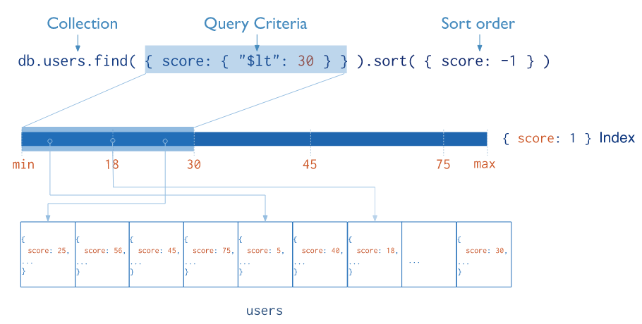
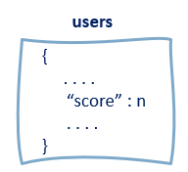
MongoDB
Índices
Fuente: mongodb.com
Prof. Ing. Fernando Zapata - Diseño de Bases de Datos II

Slide 6
MongoDB
Índices
COLLSCAN
Fuente: mongodb.com
Prof. Ing. Fernando Zapata - Diseño de Bases de Datos II

Slide 7
MongoDB
Índices
Creación de un índice
Fuente: mongodb.com
Prof. Ing. Fernando Zapata - Diseño de Bases de Datos II

Slide 8
MongoDB
Índices
Fuente: mongodb.com
Prof. Ing. Fernando Zapata - Diseño de Bases de Datos II

Slide 9
MongoDB
Índices
Dada una gran base de datos.. queremos encontrar un documento:
{ "_id" : ObjectId("5f49866689c6b874ceb73cfd")
"nombre" : "Juan",
"apellido" : "Perez",
"usuario" : "jperez93"
}
Prof. Ing. Fernando Zapata - Diseño de Bases de Datos II
Notes:
Suponemos que tenemos una colección con millones de documentos y deseamos encontrar uno

Slide 10
MongoDB
Índices
Dada una gran base de datos.. queremos encontrar un documento:
{ "_id" : ObjectId("5f49866689c6b874ceb73cfd")
"nombre" : "Juan",
"apellido" : "Perez",
"usuario" : "jperez93"
}
> db.contactos.find( { “usuario”: "jperez93" })
Prof. Ing. Fernando Zapata - Diseño de Bases de Datos II
Notes:
Suponemos que tenemos una colección con millones de documentos y deseamos encontrar uno
Esta consulta encontrará el registro, pero con una demora

Slide 11
MongoDB
Índices
Dada una gran base de datos.. queremos encontrar un documento:
{ "_id" : ObjectId("5f49866689c6b874ceb73cfd")
"nombre" : "Juan",
"apellido" : "Perez",
"usuario" : "jperez93"
}
> db.contactos.find( { “usuario”: "jperez93" })
> db.contactos.find( { “usuario”: "jperez93" })
> db.contactos.find( {"_id" : ObjectId("5f49866689c6b874ceb73cfd")})
Prof. Ing. Fernando Zapata - Diseño de Bases de Datos II
Notes:
Suponemos que tenemos una colección con millones de documentos y deseamos encontrar uno
Esta consulta encontrará el registro, pero con una demora
Si en su lugar utilizamos el ObjectID, va a ser casi inmediato (porque se encuentra indexado)
-> PRACTICA con 1000000 de documentos

Slide 12
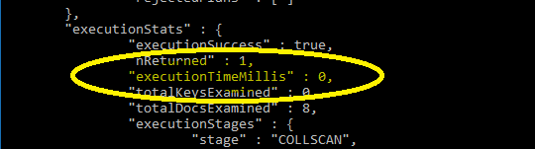
MongoDB
Tiempo de ejecución
> db.col.find().explain("executionStats")
executionStats.executionTimeMillis
Prof. Ing. Fernando Zapata - Diseño de Bases de Datos II
Notes:
executionStats -> rendimiento en milisegundos (ver COSTO de EJECUCION)
Acceso al dato puntual: db.contacto.find({"nombre":"Juan"}).explain("executionStats").executionStats.executionTimeMillis

Slide 13
MongoDB
Índices
Creando índices
> db.contactos.createIndex(
{ apellido: 1} ,
{ name: “consulta_de_apellidos" } )
opcional
Ver opción:
{background:true}
-> bloqueo de acceso a los datos de la colección
Prof. Ing. Fernando Zapata - Diseño de Bases de Datos II
Notes:
Nombre por defecto (si no se especifica) apellido_1
Se utiliza background:true para evitar el bloqueo de acceso a la colección durante la generación del índice

Slide 14
MongoDB
Índices
Eliminando índices
> db.contactos.dropIndex( “consulta_de_apellidos" )
Ver también:
  Índices compuestos
  Índices multikey (arrays)
  Índices geoespaciales
  Sharding / hashed indexes
db.users.getIndexes()
Prof. Ing. Fernando Zapata - Diseño de Bases de Datos II
Notes:
Nombre por defecto (si no se especifica) apellido_1

Slide 15
MongoDB
Índices
Criterios para diseñar la estrategia de indización
Consultas (queries)
Inserciones
Eliminaciones
Actualizaciones
Movimiento de datos
Uso de memoria/disco
ANALIZAR
Efectividad / Eficiencia
Prof. Ing. Fernando Zapata - Diseño de Bases de Datos II
Notes:
Consultas (queries) (aumenta muchísimo el rendimiento)
Inserciones (baja el rendimiento)
Eliminaciones
Actualizaciones
Movimiento de datos
Uso de memoria/disco

